Slide 1
Python启航

Slide 2
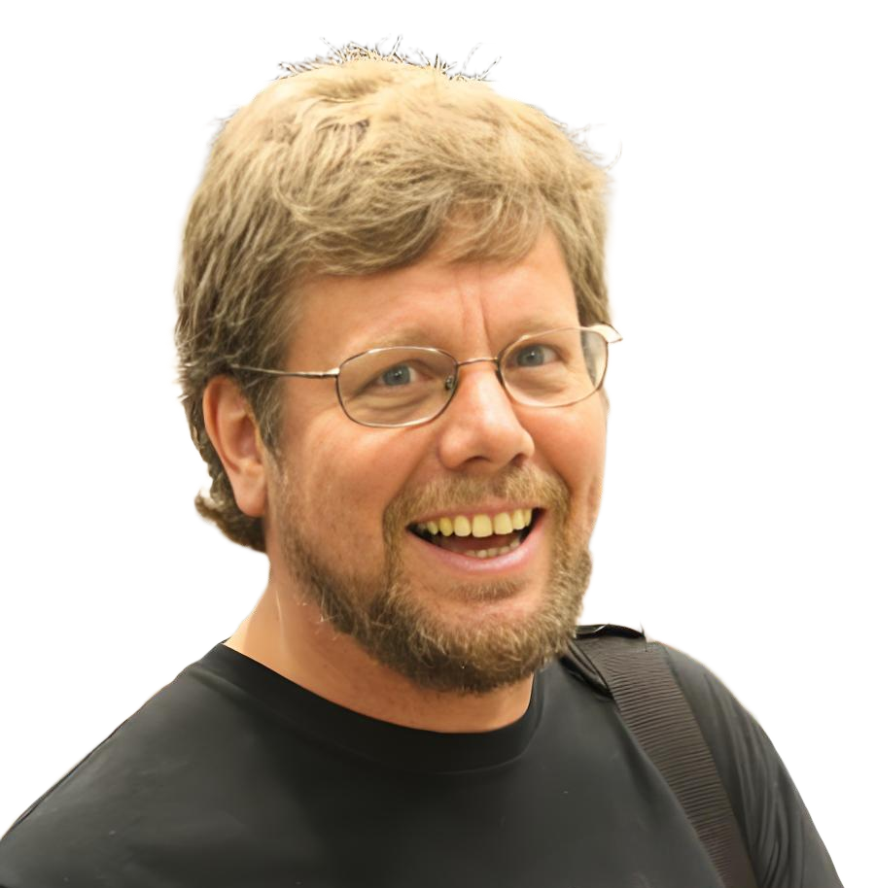
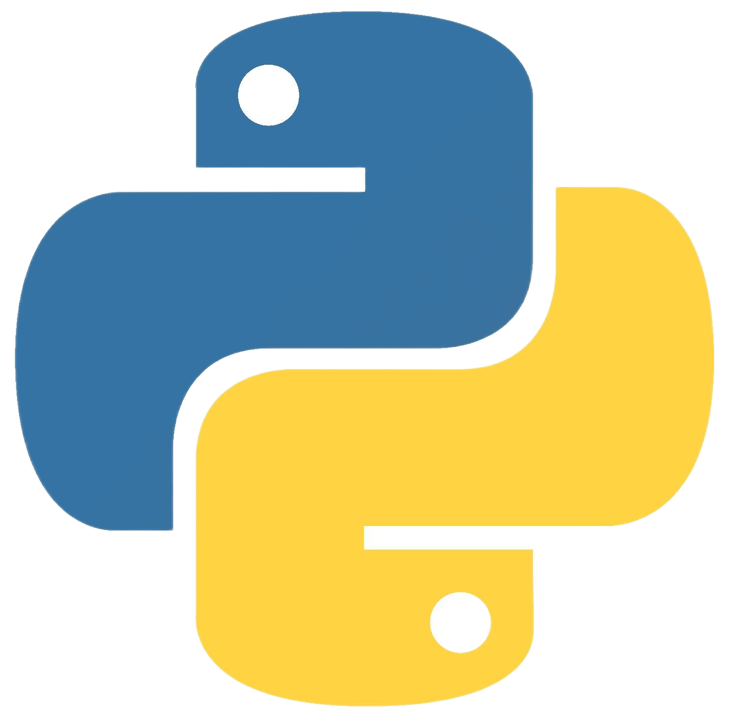
Python初识
Python 是荷兰计算机科学家吉多·范罗苏姆（Guido van Rossum，龟叔）在1991发布的一门语法简单、容易上手的编程语言。

Slide 3


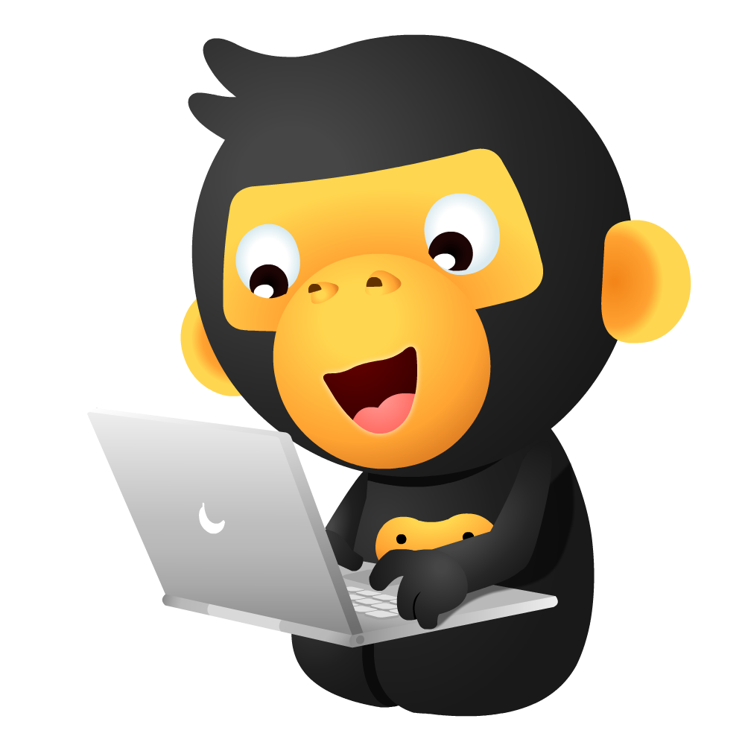

Python初识
Python 是荷兰计算机科学家吉多·范罗苏姆（Guido van Rossum，龟叔）在1991发布的一门语法简单、容易上手的编程语言。
语言：是人类进行沟通交流的主要表达方式。
嗨，哥们儿，最近在学什么呢
Well done ~
当然是AI大模型啊
Thanks, I appreciate it

Slide 4
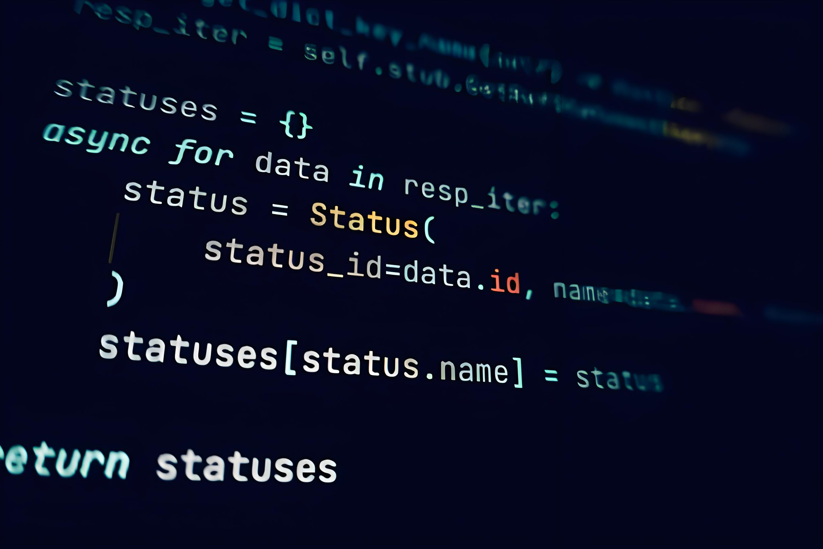

Python初识
Python 是荷兰计算机科学家吉多·范罗苏姆（Guido van Rossum，龟叔）在1991发布的一门语法简单、容易上手的编程语言。
语言：是人类进行沟通交流的主要表达方式。
编程语言：是人类与计算机之间进行信息交流的一种特殊的语言。

Slide 5

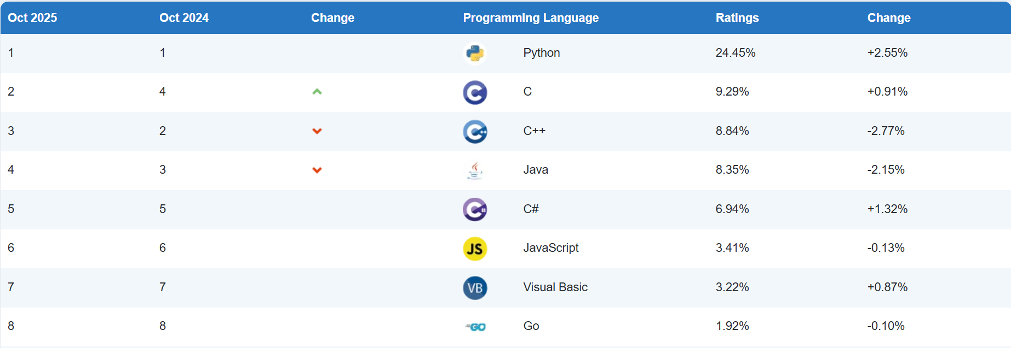
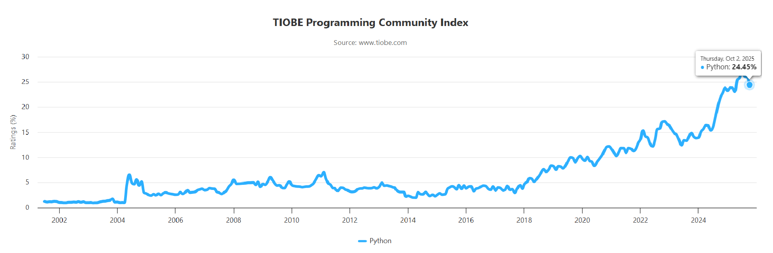
Python应用范围
TOP1

Slide 6

Python应用范围
AI大模型开发/机器学习/深度…
Python课程/计算机二级/ACM竞赛等
8
1
自动化测试/测试开发/运维开发
7
2
办公自动化(Excel/Word/PDF...)
大数据开发/分布式计算开发
6
3
网络爬虫程序/数据采集程序开发
5
4
数据分析/可视化图表制作
Web应用/网站服务端程序开发

Slide 7
Python初识
吉多·范罗苏姆(龟叔)
Python是一门语法简单、容易上手且应用非常广泛的编程语言。

Slide 8
Python环境准备
Python入门程序

Slide 9

Python
编程语言：是人类与计算机之间进行信息交流的一种特殊的语言。
计算机只认识二进制0/1

Slide 10
Python
解释器
编程语言：是人类与计算机之间进行信息交流的一种特殊的语言。
翻译程序(解释器)
计算机只认识二进制0/1

Slide 11
Python环境准备
1
Python解释器
Python开发工具

Slide 12
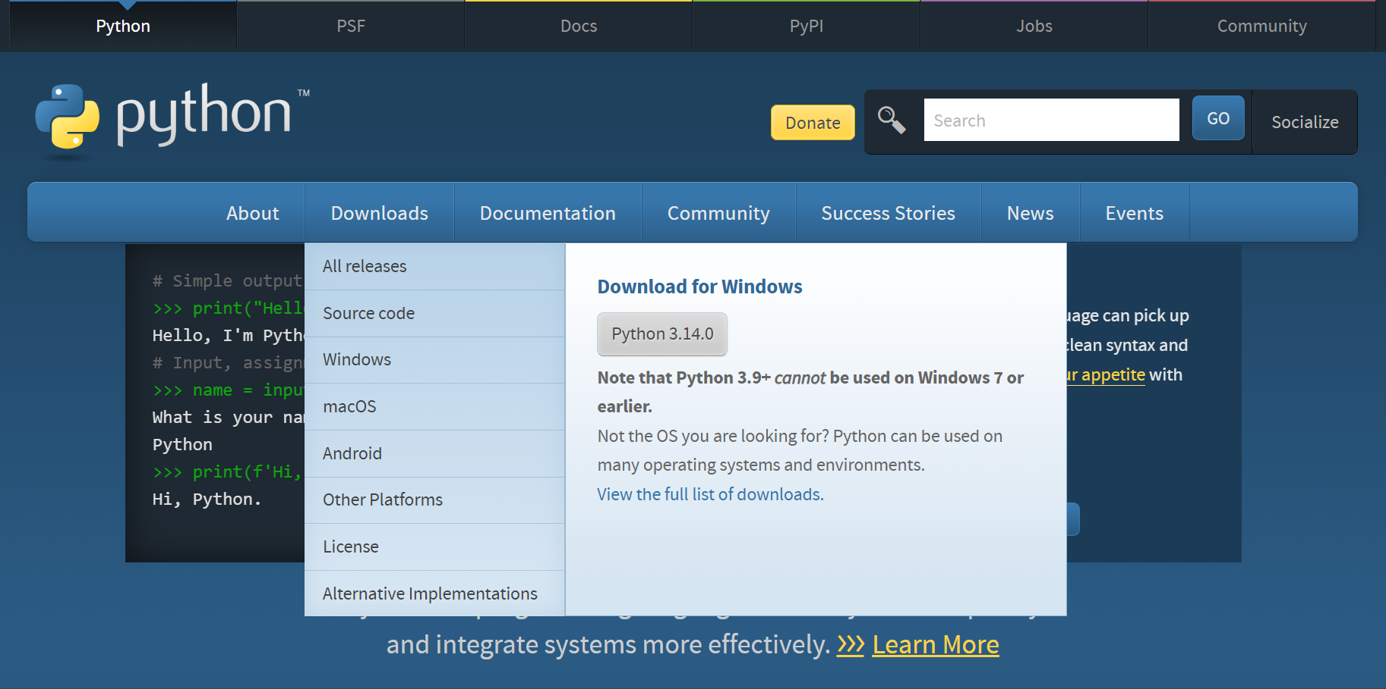
Python安装
Python官网：https://www.python.org

Slide 13
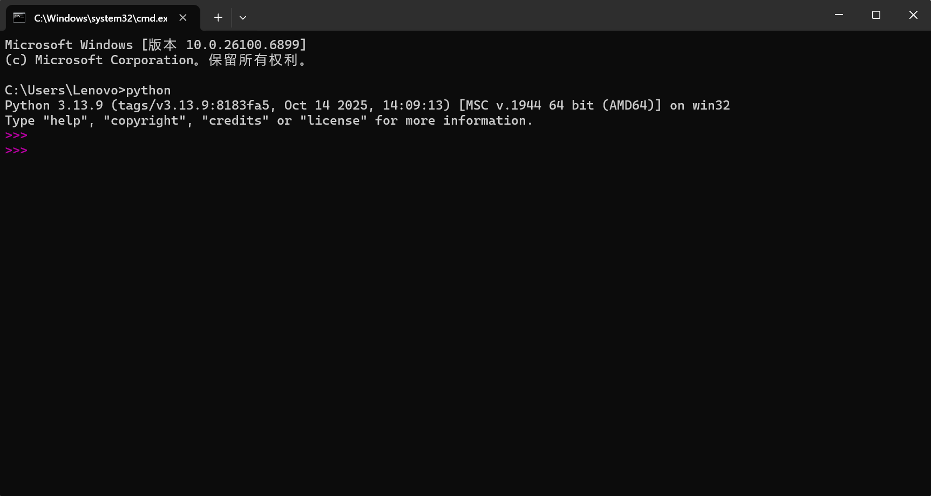
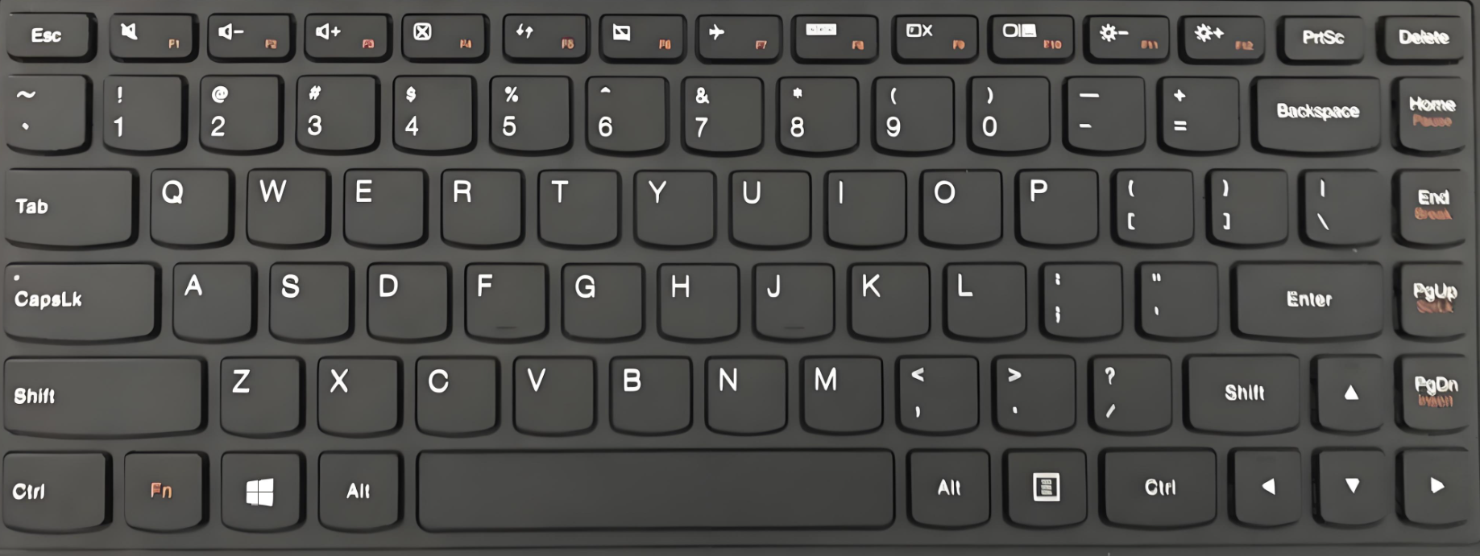
Python安装
Python安装完毕后，打开CMD（按window + r，输入cmd），在命令提示符中，输入 python 并回车（执行这条命令）

Slide 14
注意事项：
作为一名专业的开发工程师，与开发相关的所有软件尽量都安装在没有中文不带空格的目录下

Slide 15
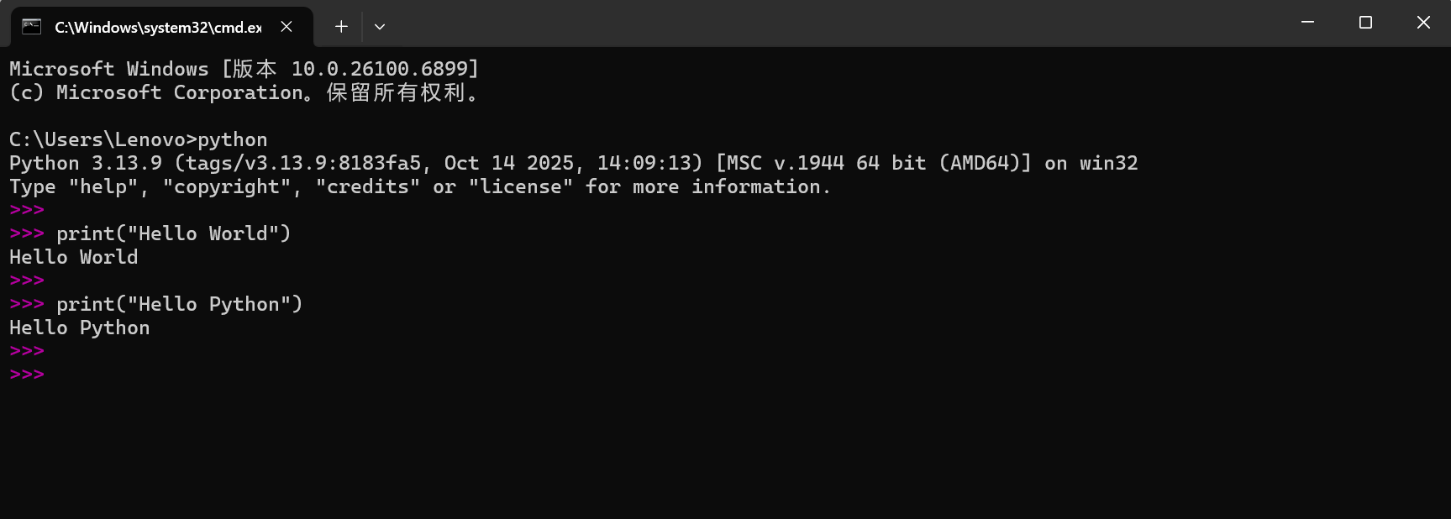

Python程序初体验
Python安装完毕后，打开CMD（按window + r，输入cmd），在命令提示符中，输入 python 并回车
注意：上述在进行程序开发时，所编写的符号，全部为英文符号，否则程序运行会出错。

Slide 16
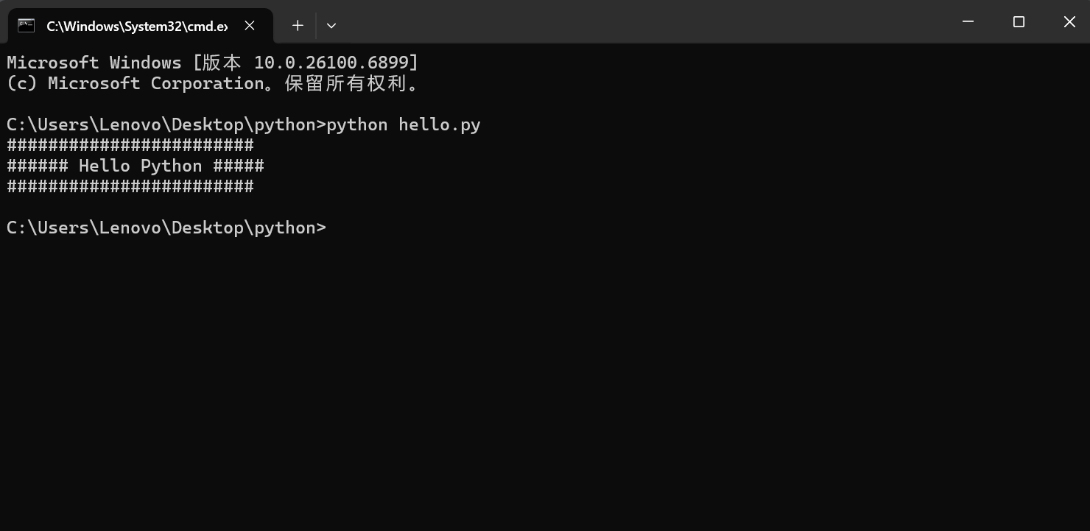
Python程序初体验
如果想一次性执行多行Python代码，可以将多行Python代码定义在一个文件中（hello.py），然后基于python命令运行这个文件。
注意：上述在进行程序开发时，所编写的符号，全部为英文符号，否则程序运行会出错。

Slide 17
注意事项：
编写程序时，所有的符号，均使用英文符号
运行python文件(.py)的命令: python xxx.py

Slide 18
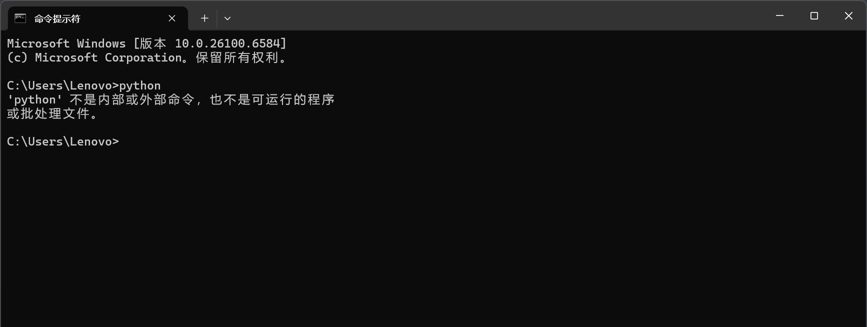
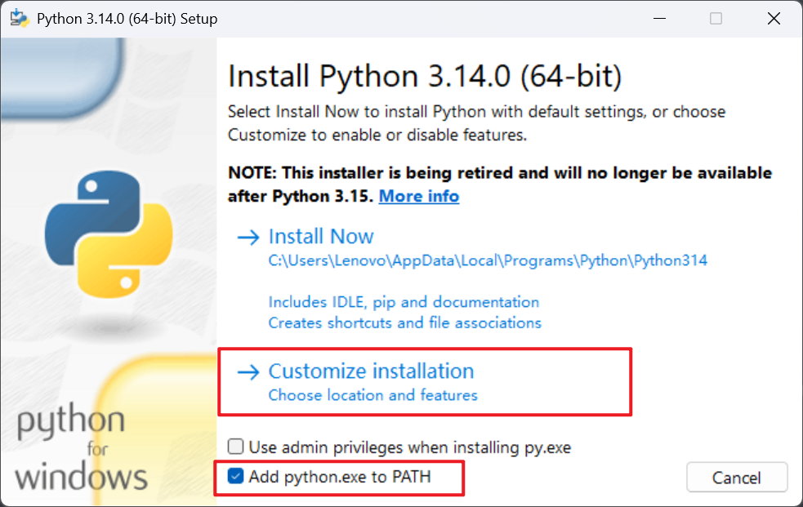
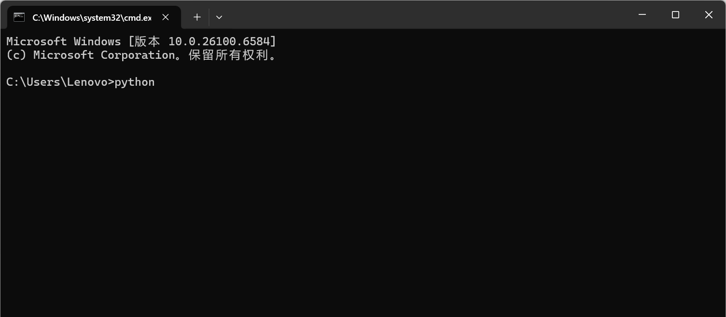
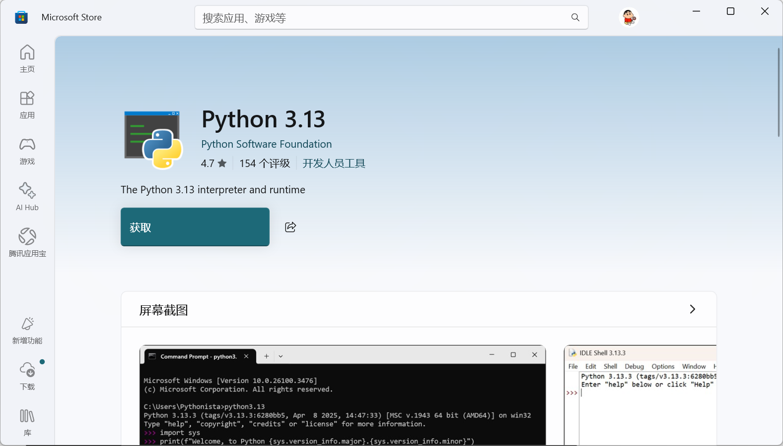
常见问题
情况1
Path环境变量问题
情况2

Slide 19
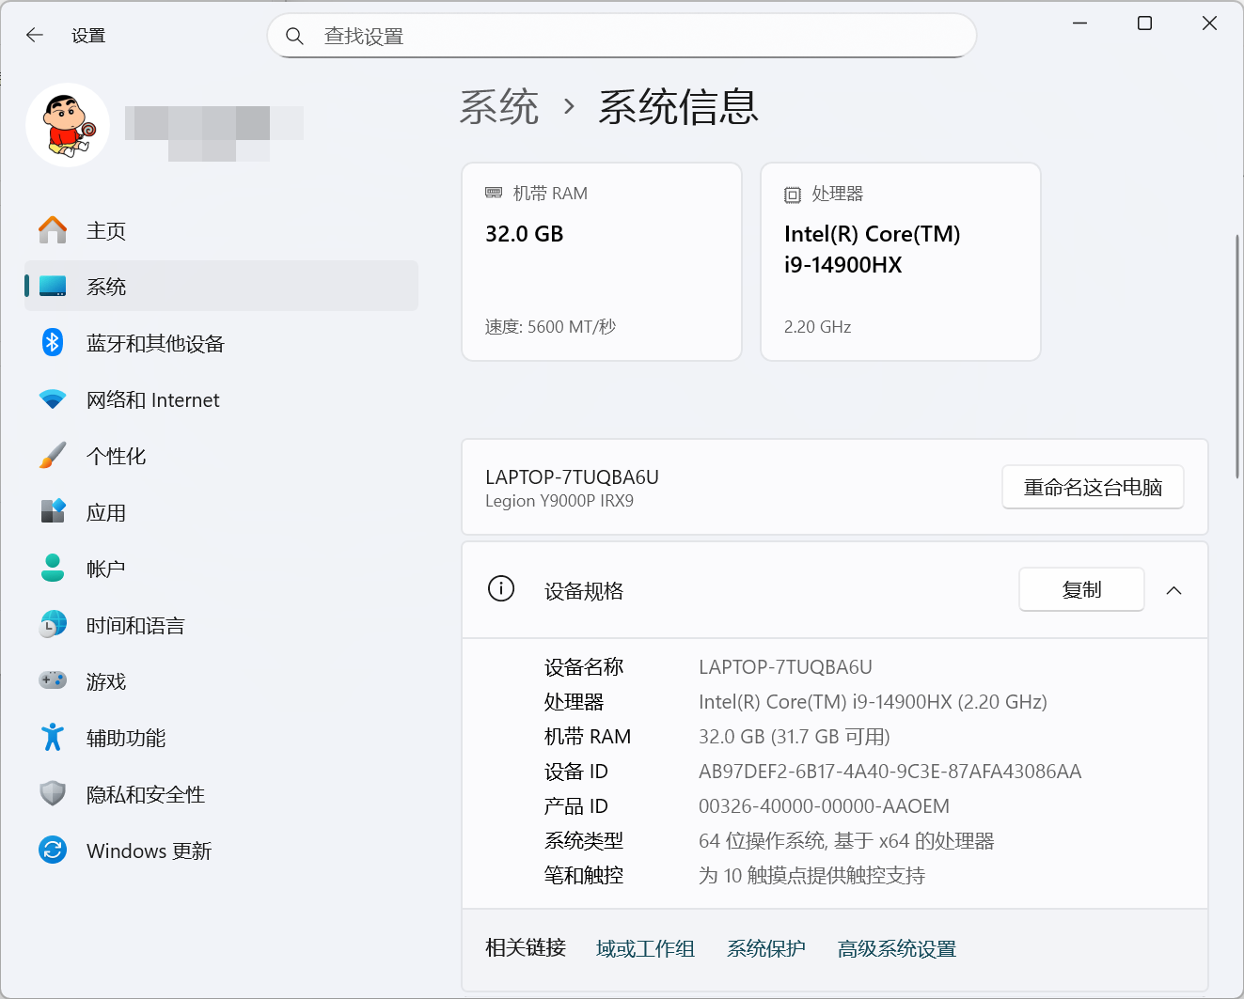
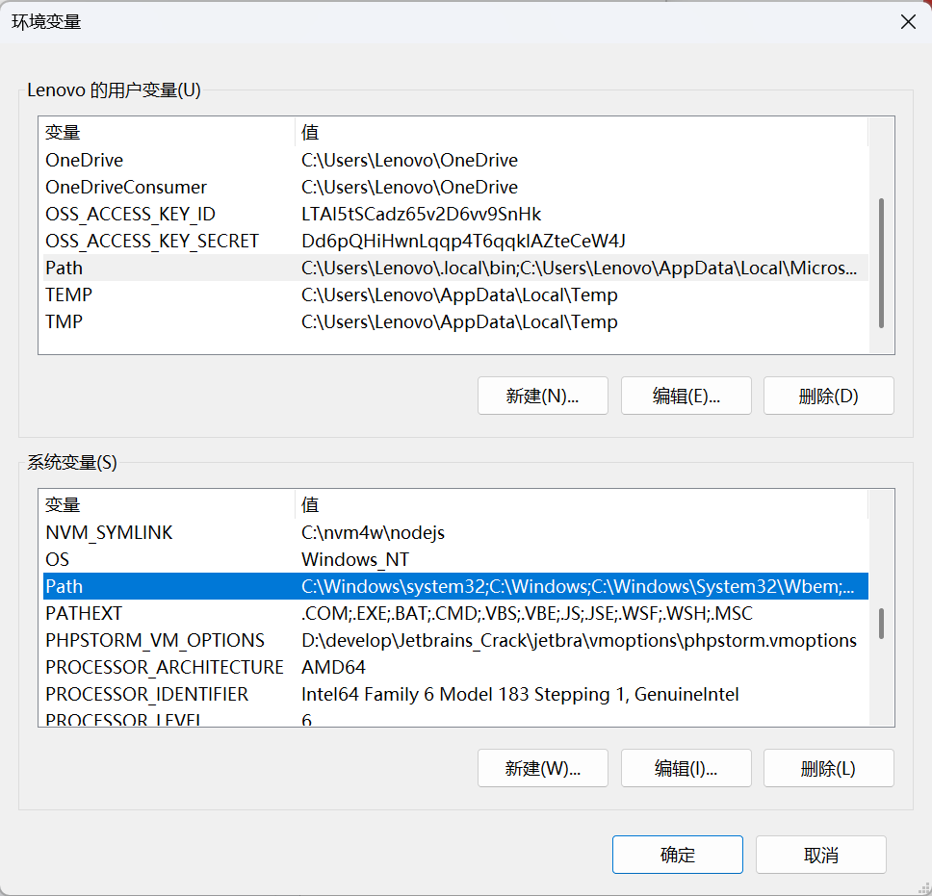
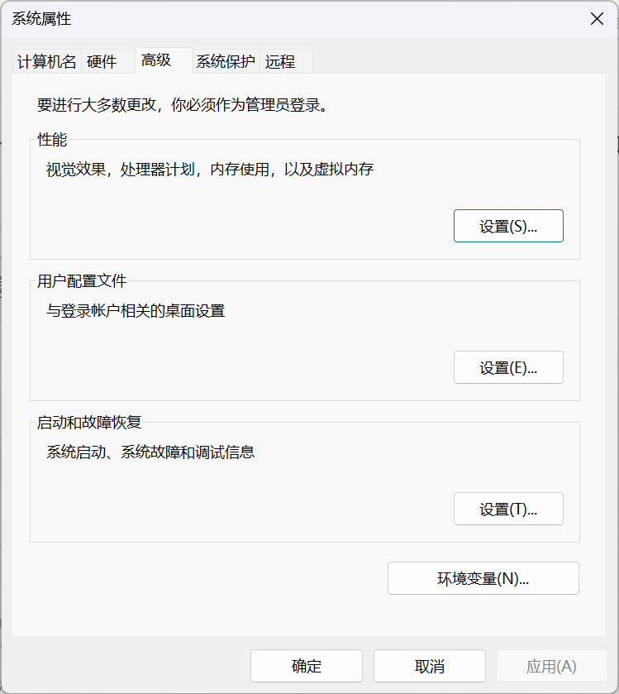
常见问题-解决方案
环境变量(Environment Variables)：一般指在操作系统中存储的用来指定程序运行时所需的一些参数，如：临时文件夹位置和系统文件的访问路径等。
用户环境变量
系统环境变量
Path环境变量
操作系统运行一个程序或命令必须先找到对应的程序。默认会在当前路径寻找，如果未找到则会去Path环境变量指定的路径寻找。
用户变量：仅对当前登录的该用户有效。其他用户登录同一台计算机时，无法使用这些变量。
系统变量：对所有用户有效。无论哪个用户登录，都可以访问这些变量。

Slide 20
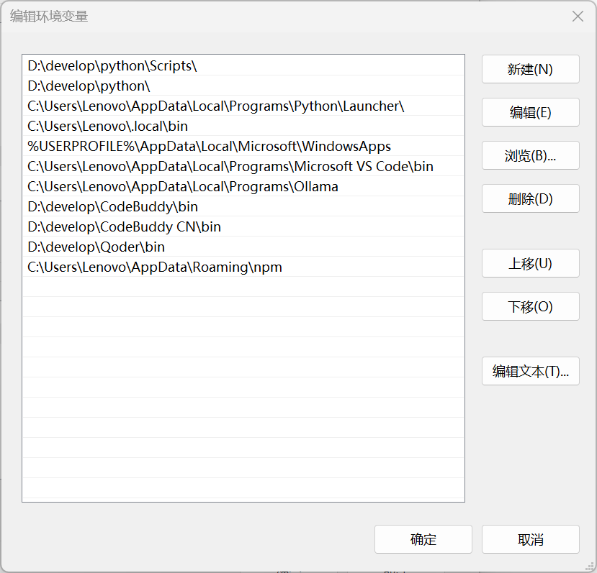
常见问题-解决方案
配置Path环境变量：
用户环境变量
系统环境变量

Slide 21
Path环境变量的作用?
就是告诉操作系统，当在命令行或终端中输入一个命令时，应该去哪些目录里寻找这个命令对应的可执行文件。
cmd
命令
内部命令
是
否
执行…
Path环境
存在
不存在
执行…
报错:xx不是内部或外部命令, 也不是...

Slide 22
Python环境准备
1
Python解释器
Python开发工具

Slide 23
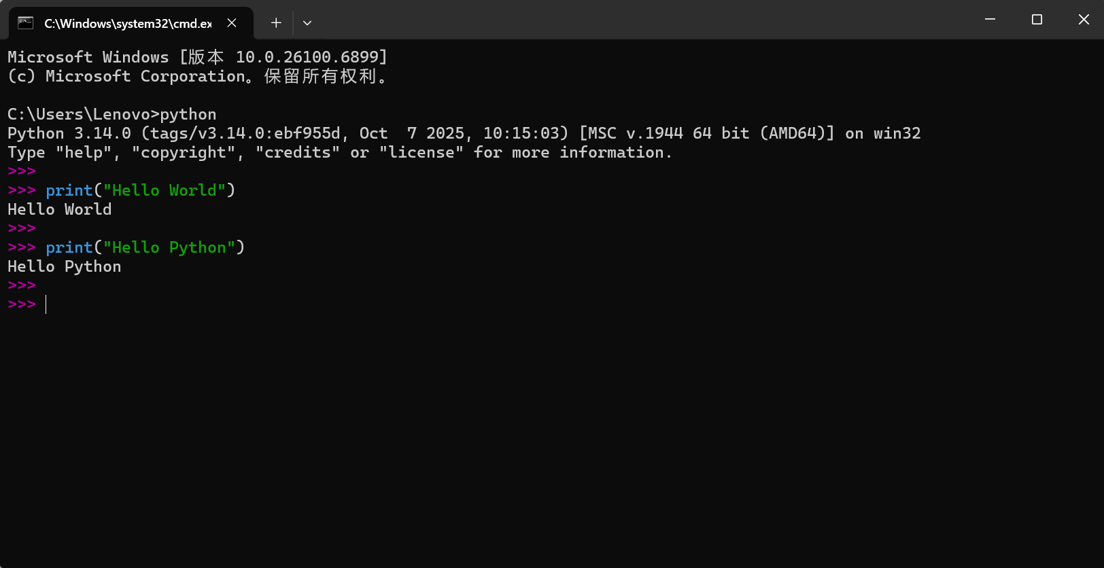
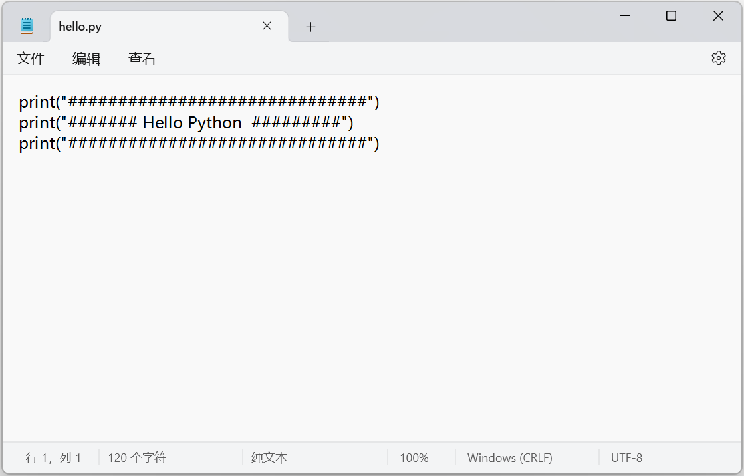
Python开发工具
无提示
效率低
易出错

Slide 24
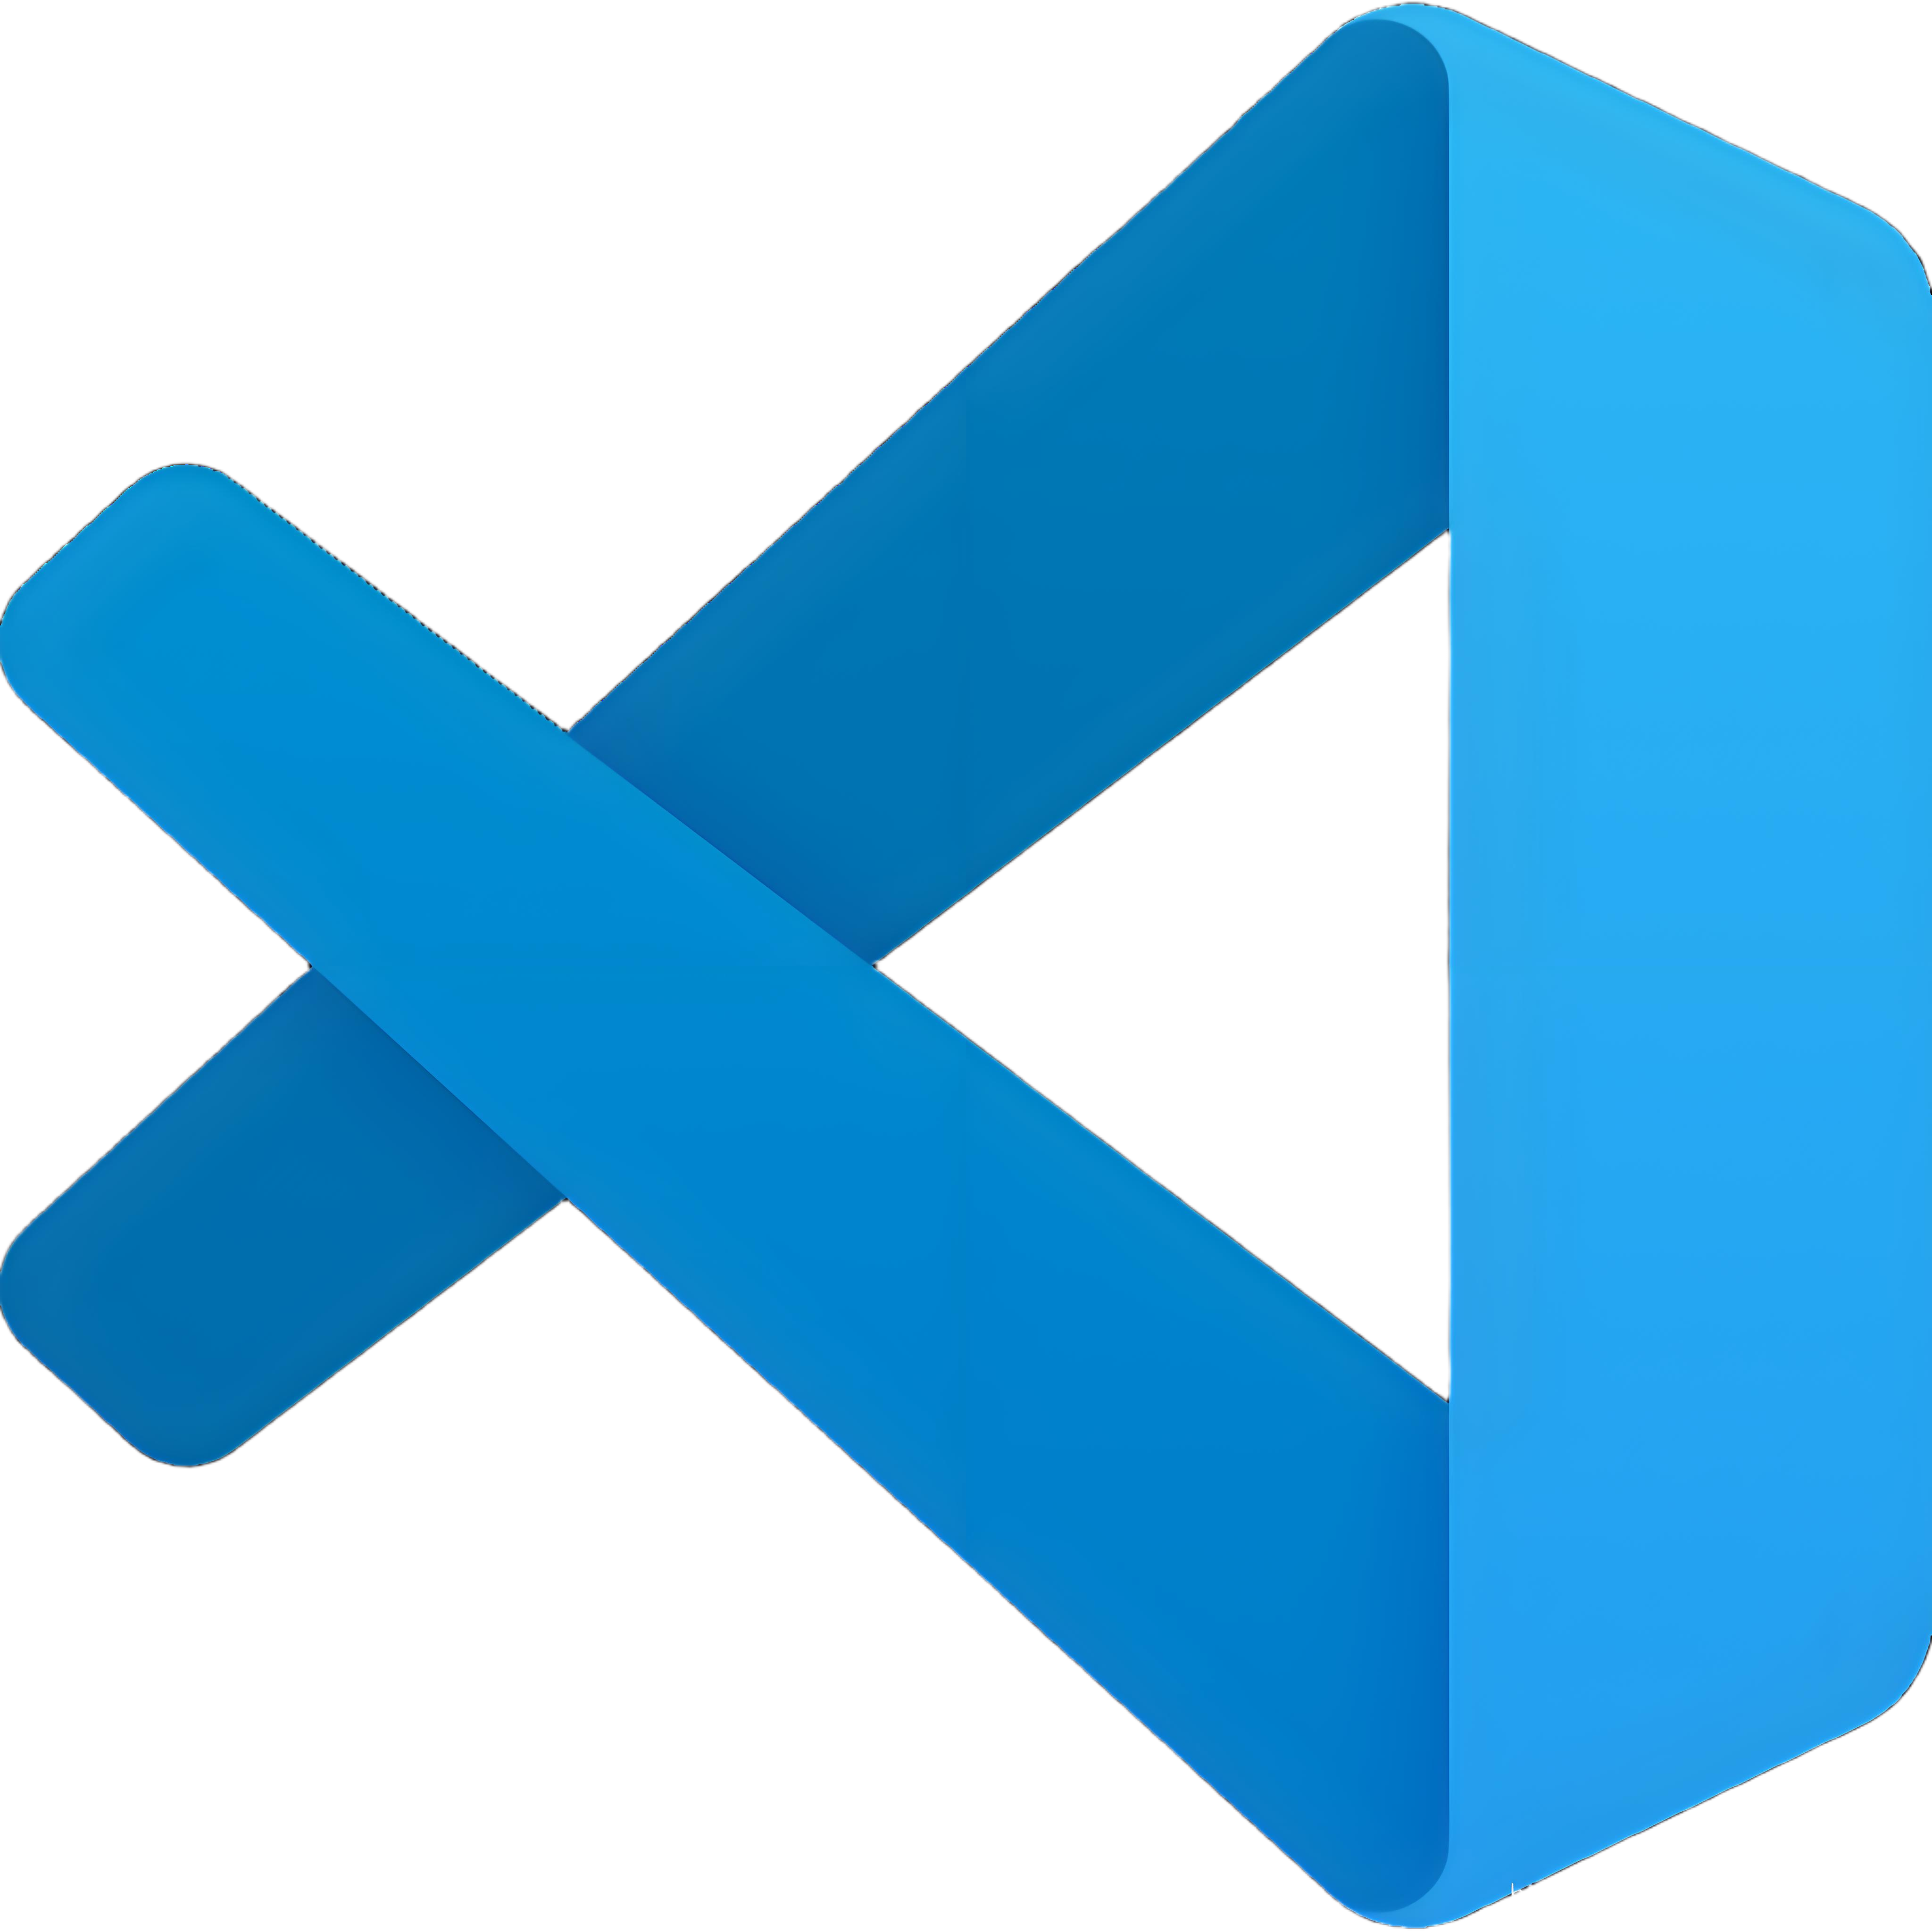

Python开发工具
Python程序的开发工具有很多，比较常见的有 VSCode，PyCharm 等常用的IDE，而PyCharm是使用的最为广泛的Python开发工具。
VSCode
PyCharm
IDE：集成开发环境（Integrated Development Environment），是集成了代码编写功能、分析功能、调试功能等一体化的集成环境的开发软件。

Slide 25
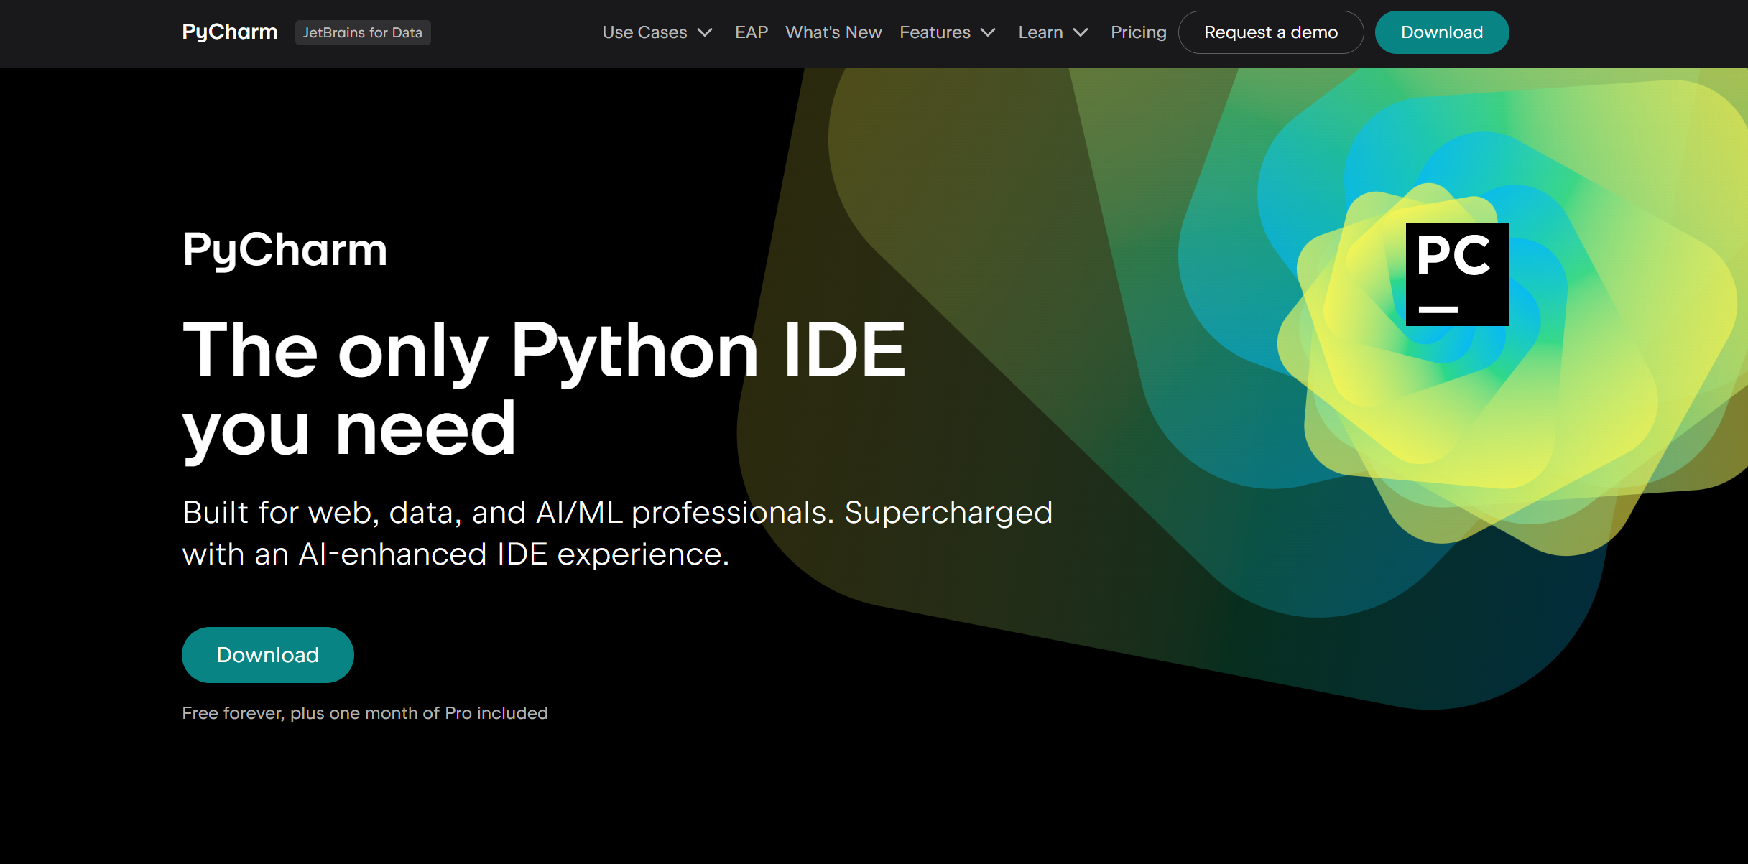
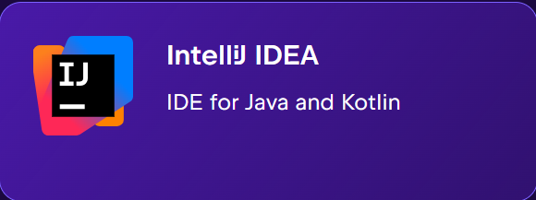
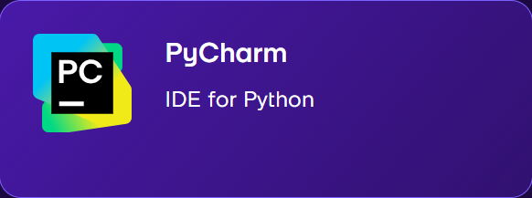
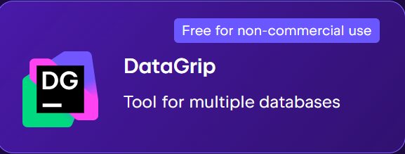
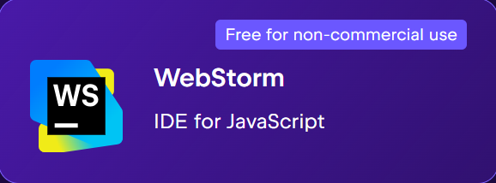
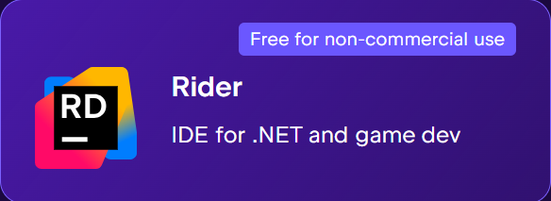
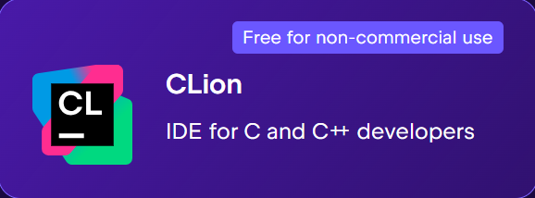
Python开发工具-PyCharm
PyCharm是Jetbrains公司旗下的一款用于Python程序开发的IDE。

Slide 26
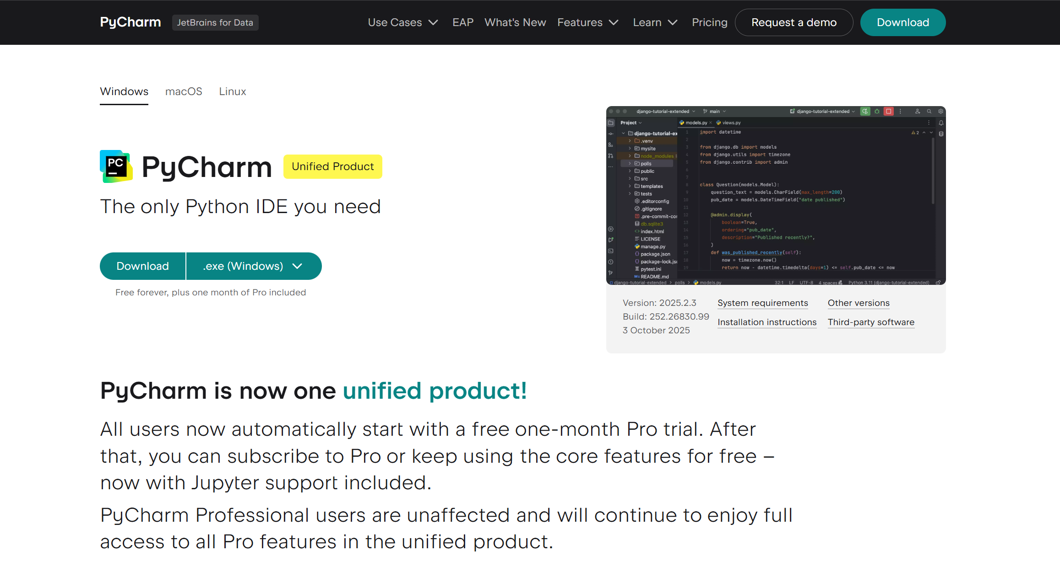

Python开发工具-PyCharm
下载：https://www.jetbrains.com/pycharm/download/?section=windows

Slide 27
Python环境准备
Python入门程序

Slide 28
2
Python入门程序

Slide 29
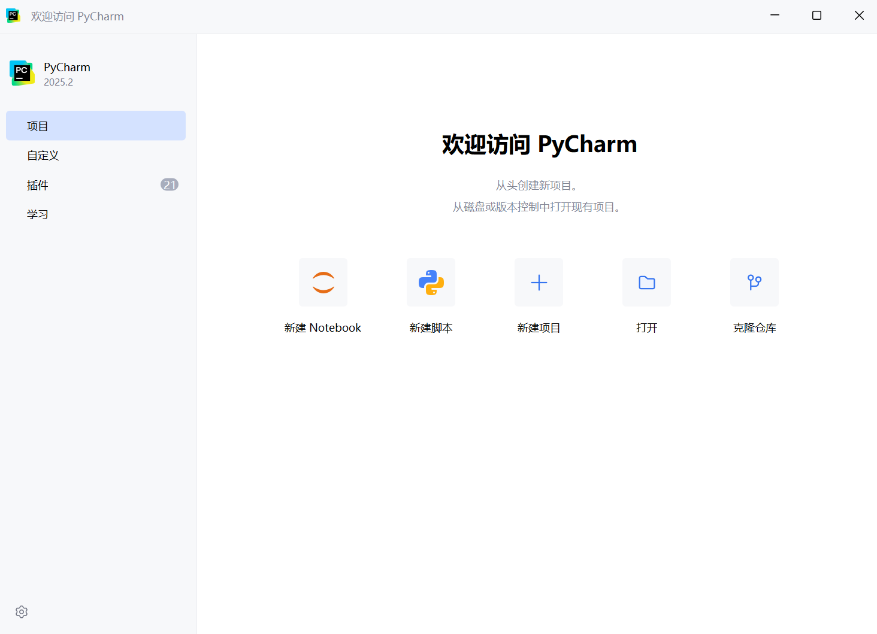
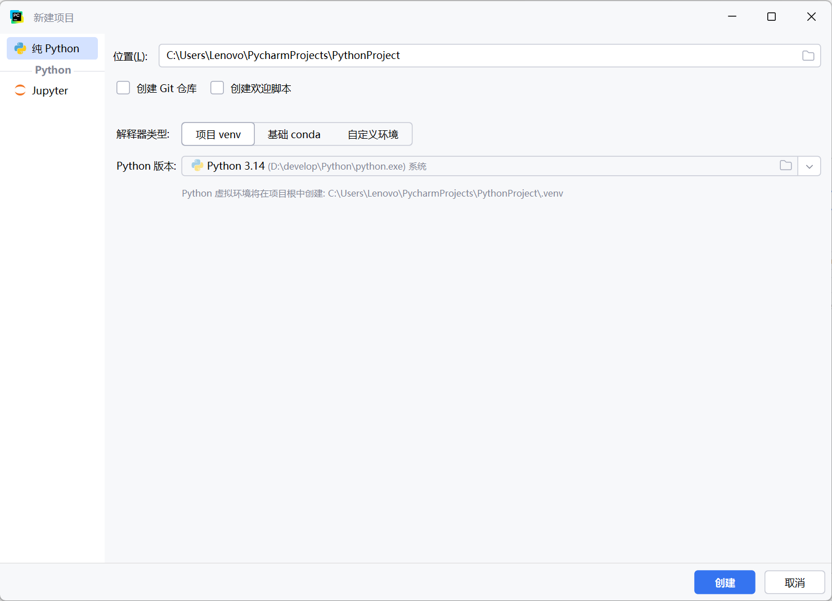
Python入门程序
打开PyCharm，创建一个项目 。
在项目中新建一个python file，命名为 "01.快速入门.py" 。
项目的磁盘存储路径
项目名

Slide 30
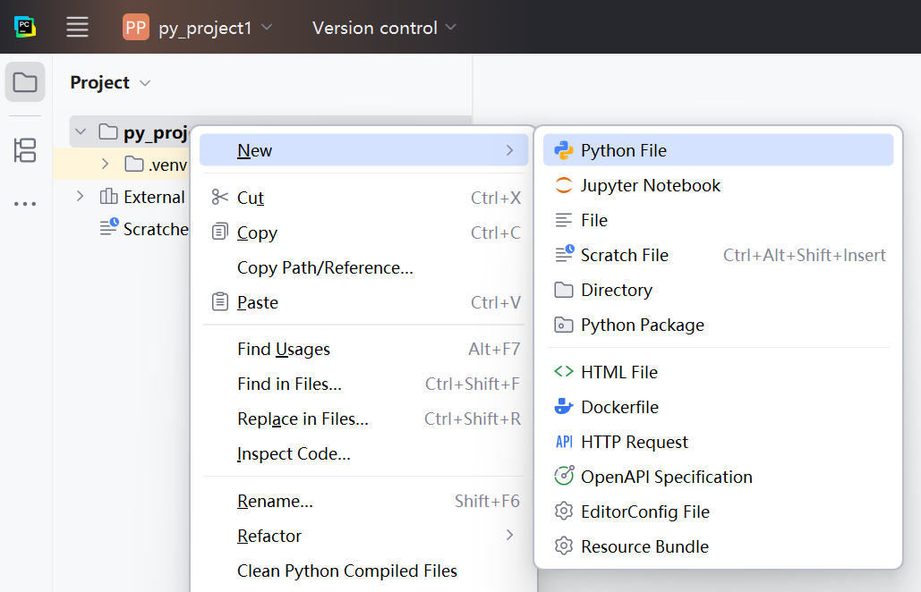
Python入门程序
打开PyCharm，创建一个项目 。
在项目中新建一个python file，命名为 "01.快速入门.py" 。
01.快速入门.py
# 输出Hello World
print("Hello World")
print("Hello Python")
注释：就是对代码的解释和说明，是给开发人员看的，目的就是为了开发人员容易看懂程序，计算机（python解释器）会完全忽略它。

Slide 31
Python文件的后缀名?
注释是什么? 具体的写法?
注释的快捷键？
注意事项
  编写代码时，所有的符号全部使用英文符号
  Python中使用分号(;)作为语句分隔符，使用换行作为终止符
xxx.py
# 开头(对代码进行解释说明的，给开发人员看的)
Ctrl + /

Slide 32
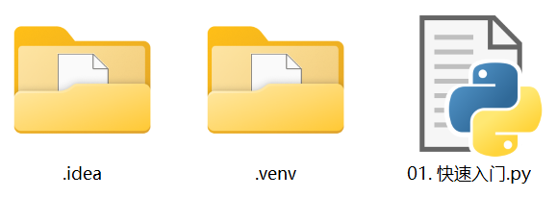
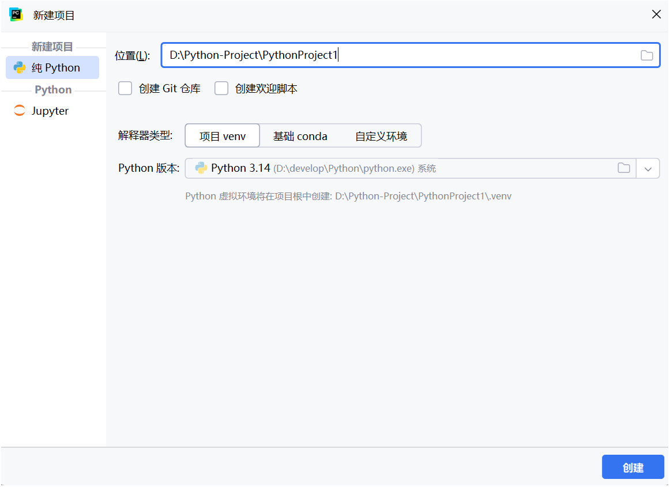
Python入门程序剖析-目录结构
保存项目的配置信息
虚拟环境,保存项目的环境信息
说明：通过虚拟的运行环境.venv，可以保证每一个Python项目都在一个相对独立的隔离的运行环境中运行，项目与项目之间互不影响。

Slide 33
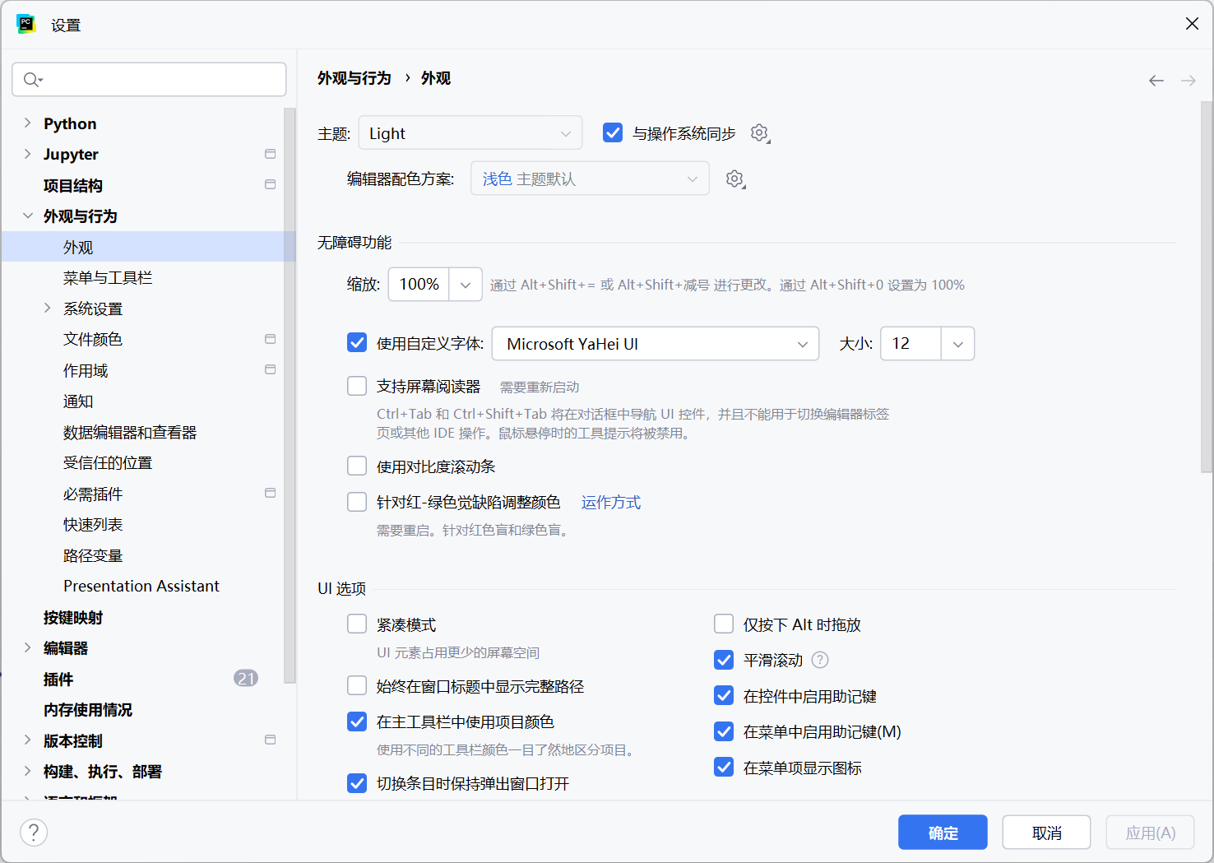
Python入门程序剖析-PyCharm配置
主题颜色的配置
字体(类型、大小、行高)的配置

Slide 34

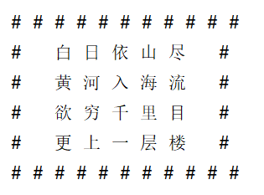
完成如下需求
在控制台输出一首诗，分为六行输出，其最终输出的形式为：

Slide 36
